Slide 1


Fyzikální Náboj, 8. 11. 2019
Aktivity FYKOSu
Kateřina Rosická
kacka.rosicka@gmail.com
FYKOS
fykos@fykos.cz
https://fykos.cz

Slide 2
Aktivity FYKOSu
Fyzikální korespondenční seminář – klíčová aktivita
Soustředění – pro nejlepší řešitele
- dvakrát ročně– přelom března/dubna, září
Fyziklání – soutěž pětičlenných týmů studentů SŠ
- příští ročník 14. 2. 2020 v Praze!
Fyziklání online – týmová online soutěž otevřená pro každého
- tento rok 27. 11. 2019
Týden s aplikovanou fyzikou – návštěvy mezinárodních vědeckých a technologických institucí (CERN, ESRF...)
Den s experimentální fyzikou – exkurze do laboratoří UK a vědeckých pracovišť v Praze a okolí
- už v pondělí 11. 11. 2019 - deadline na přihlašování DNES (8.11.)
Fyzikální Náboj – týmová soutěž pořádaná ve spolupráci se slovenským FKS

Slide 3
Seminář
6 sérií ročně
8 úloh v každé sérii:
  2 jednoduché
  3 „klasické“
  Problémová
  Experimentální
  Seriálová
Seriál na pokračování
  Tento rok Tipy a triky při řešení fyzikálních úloh
Deadline 2. série 19. 11. 2019

Slide 4
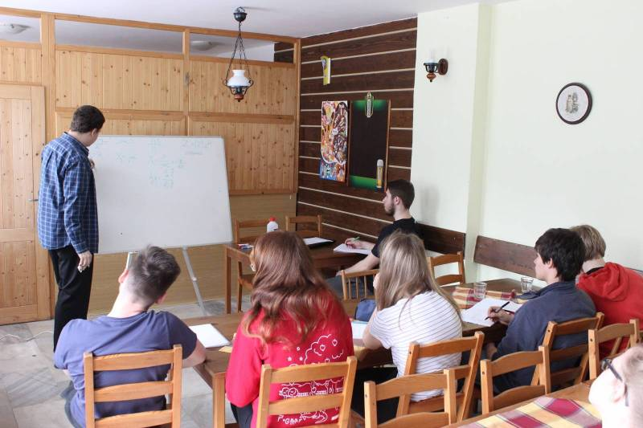
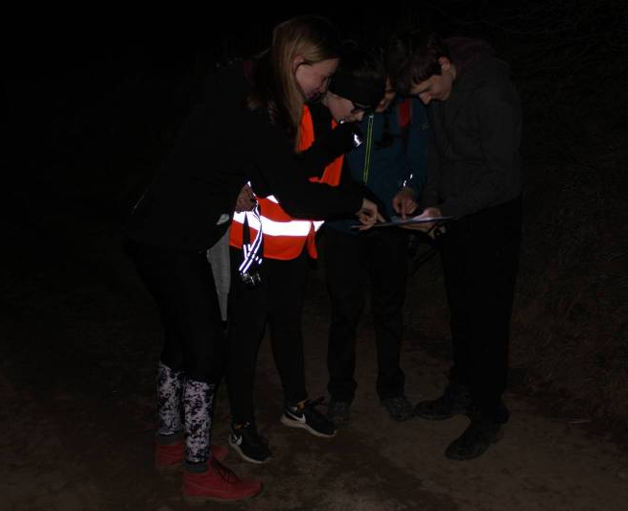
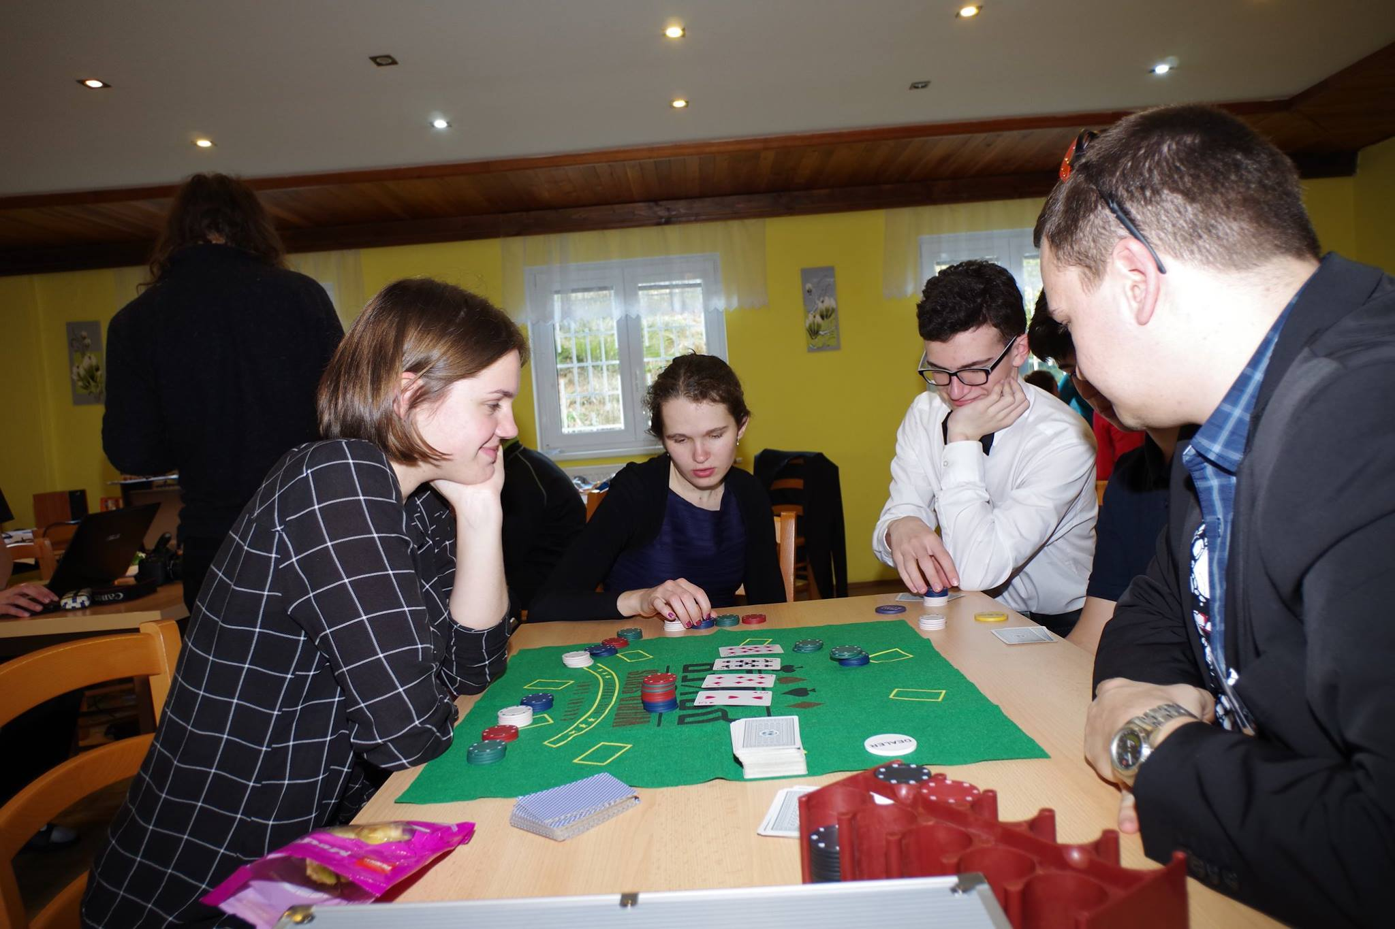
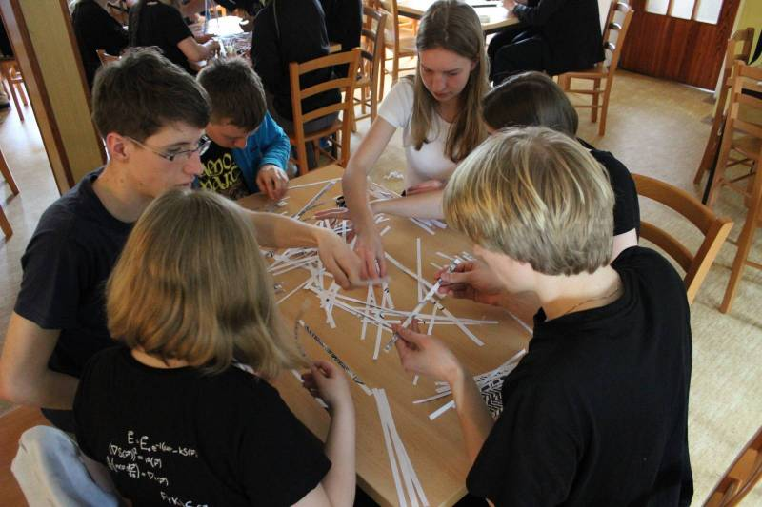
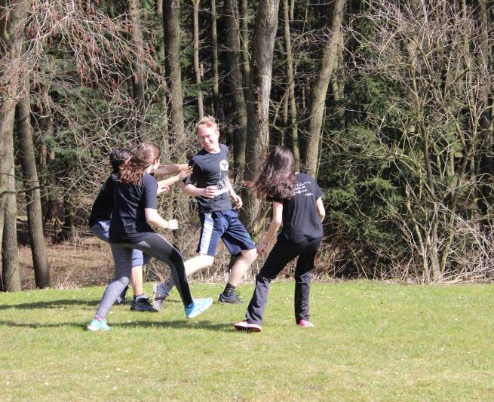
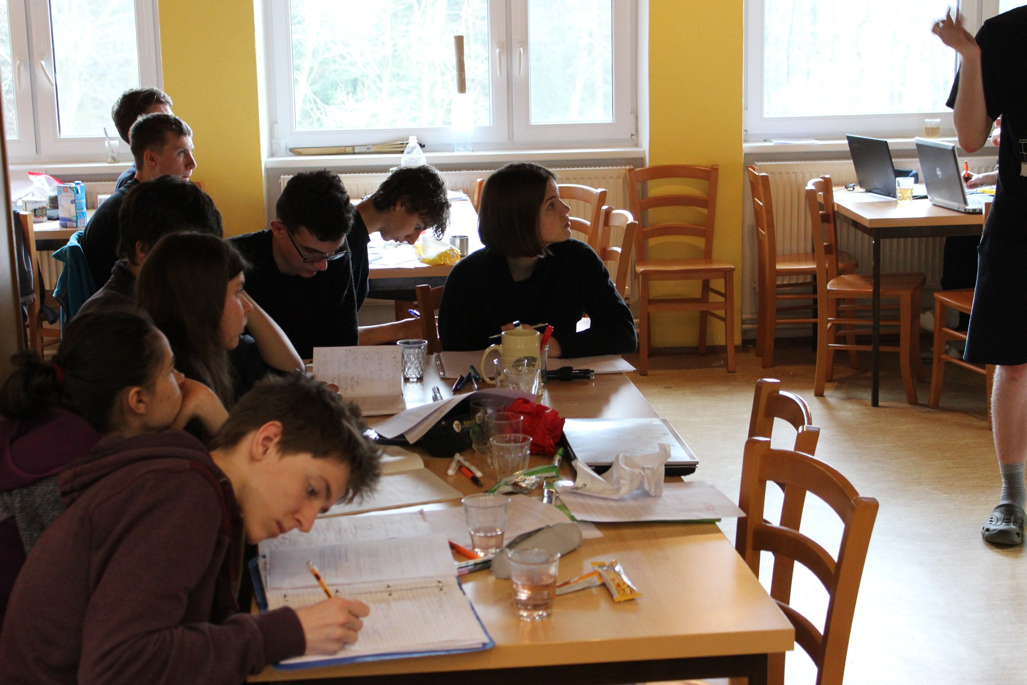
Soustředění

Slide 5





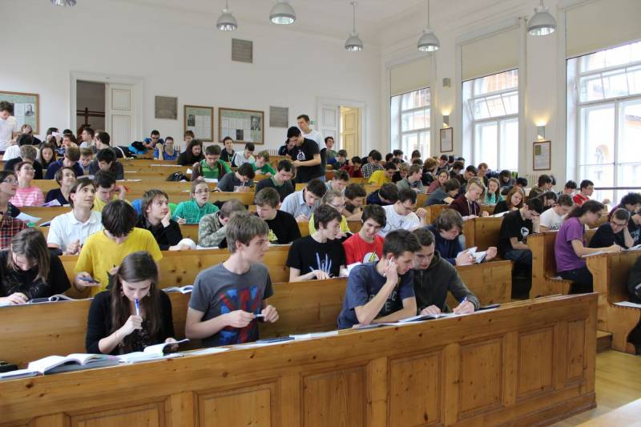
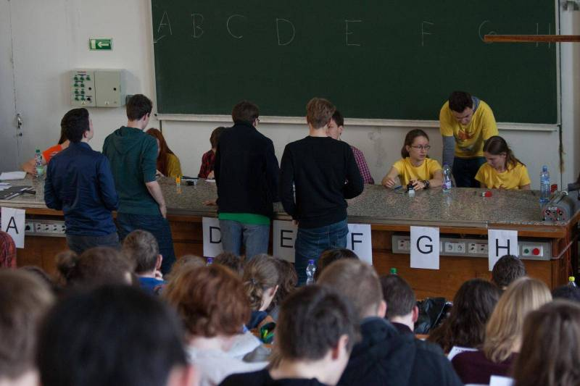
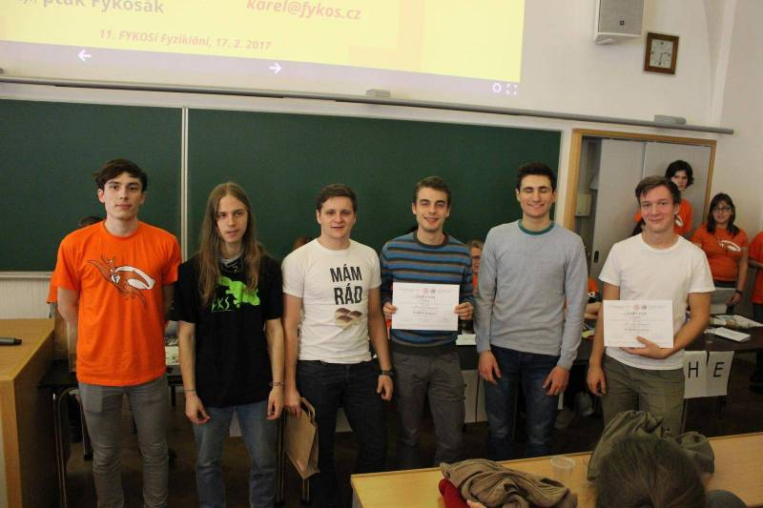
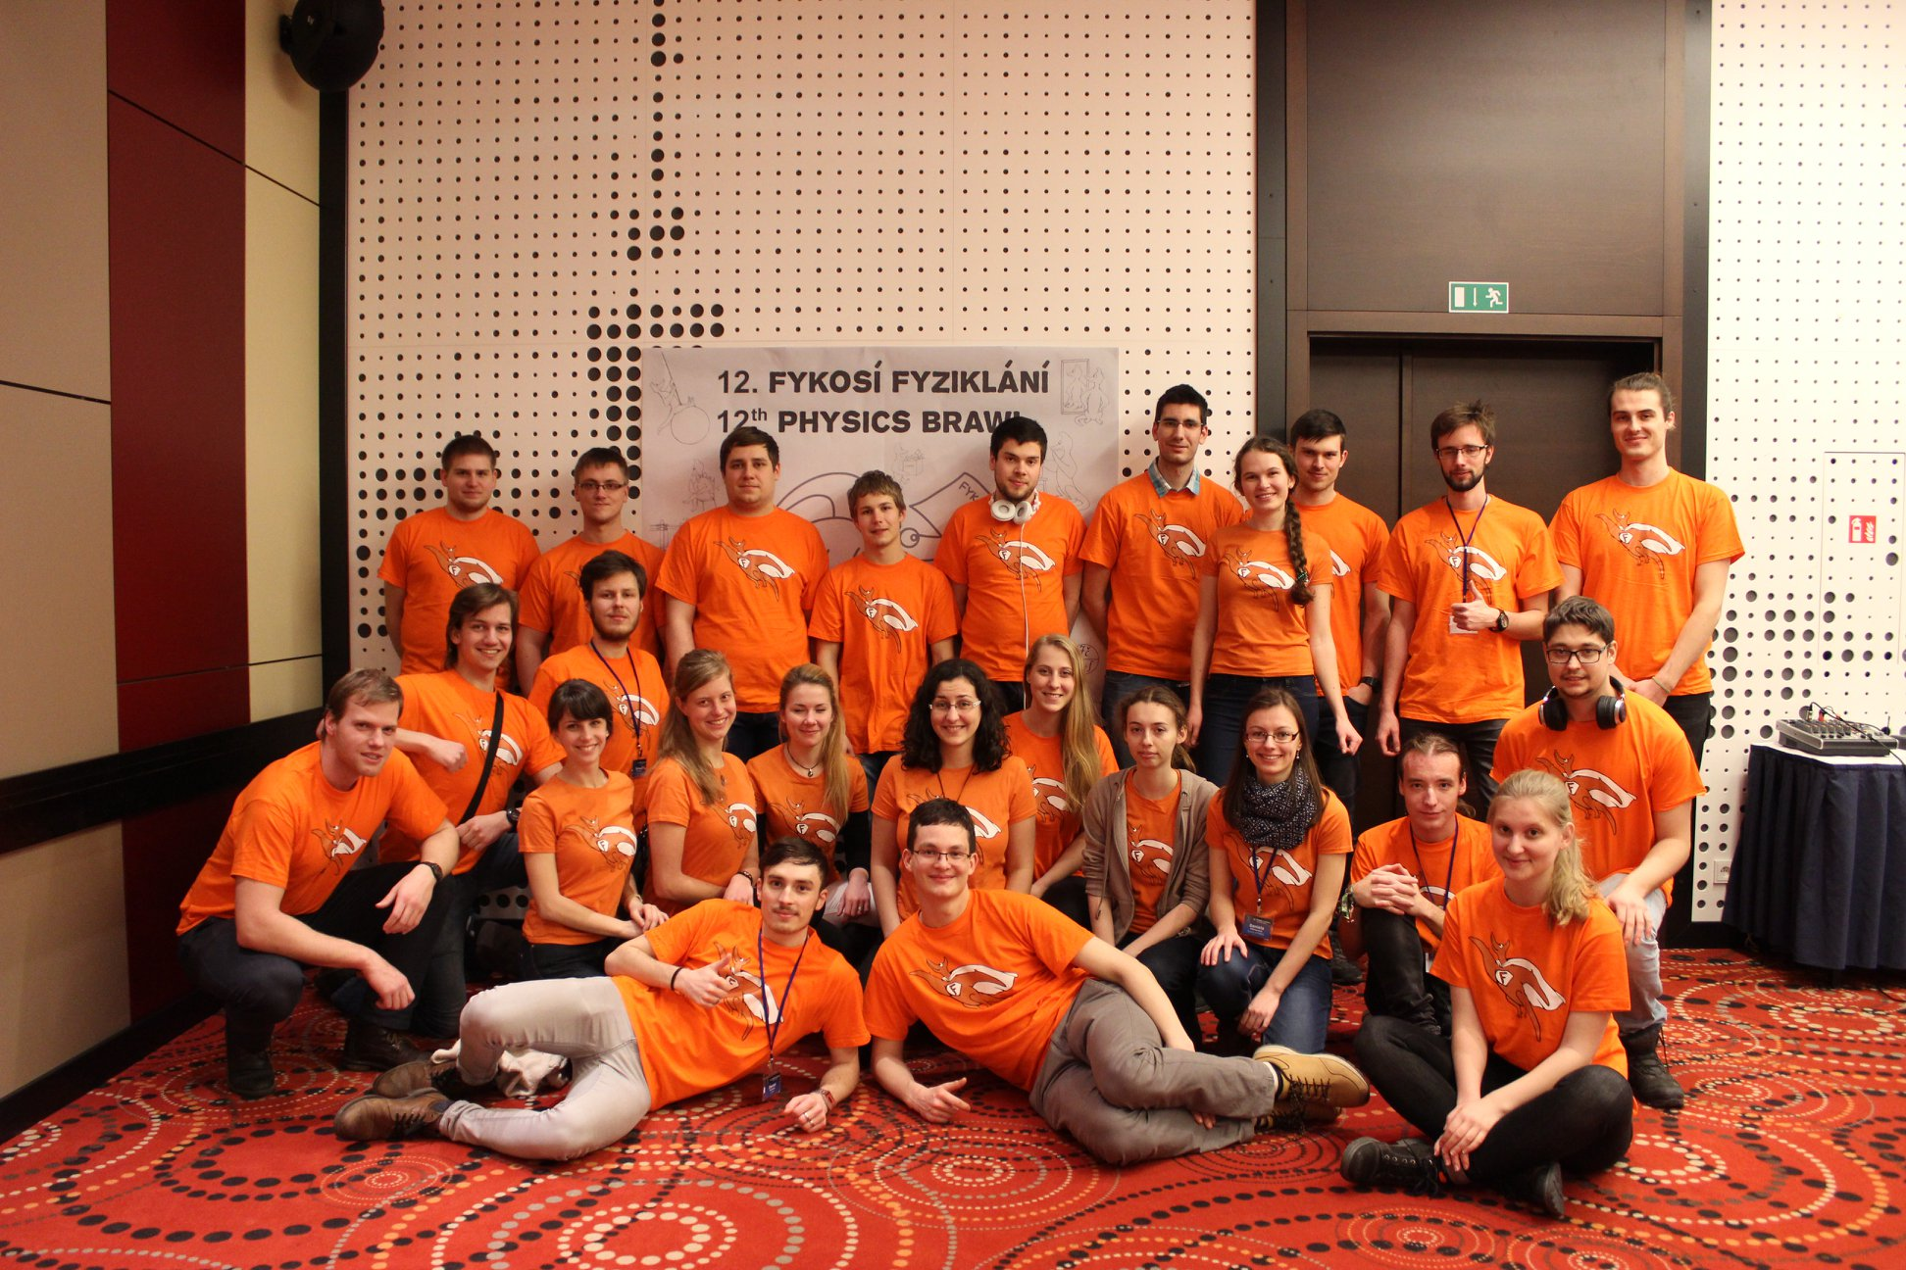
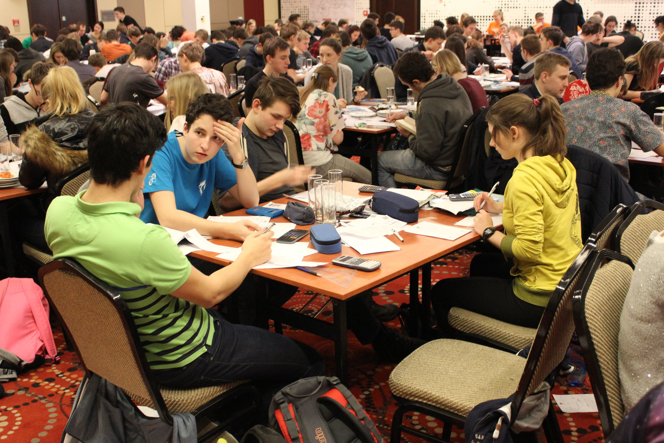
Fyziklání

Slide 6
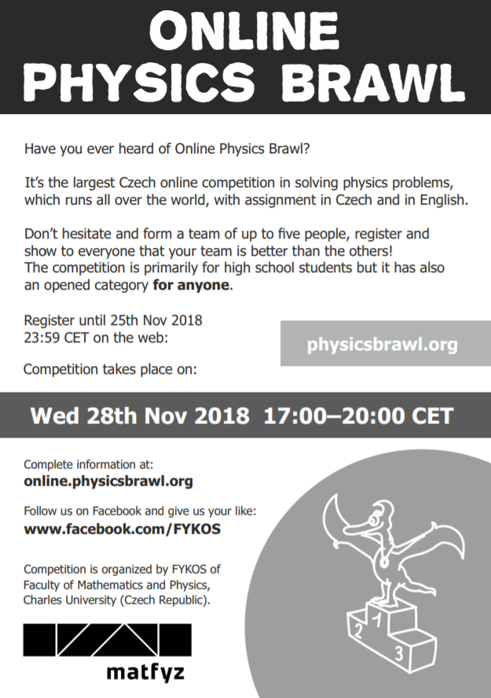
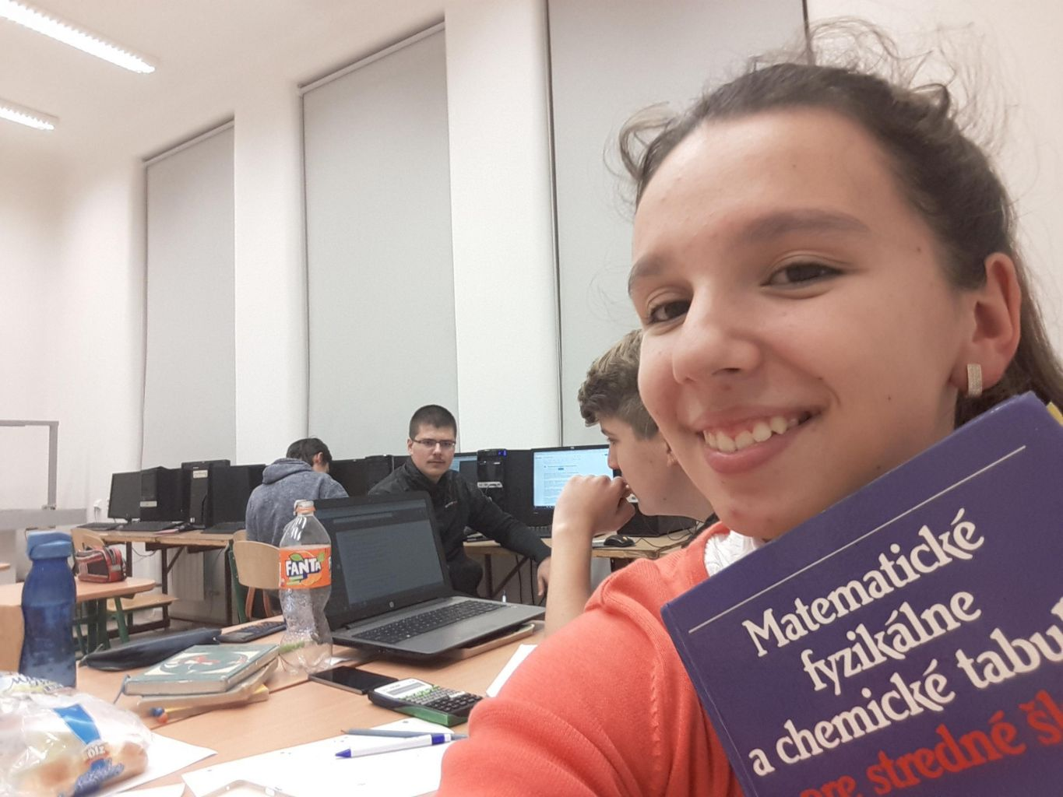
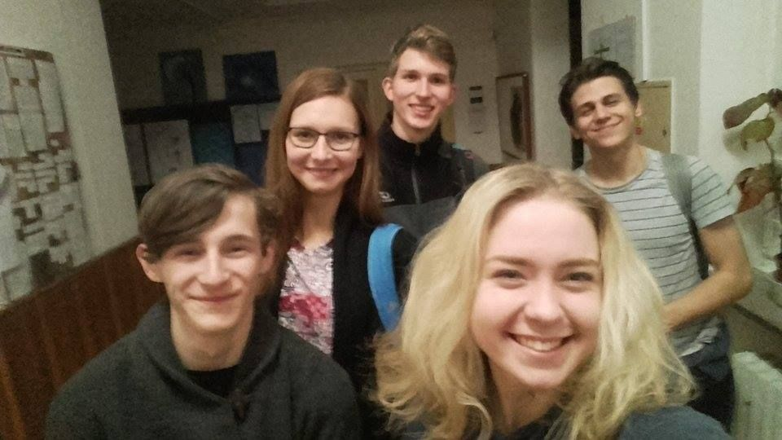
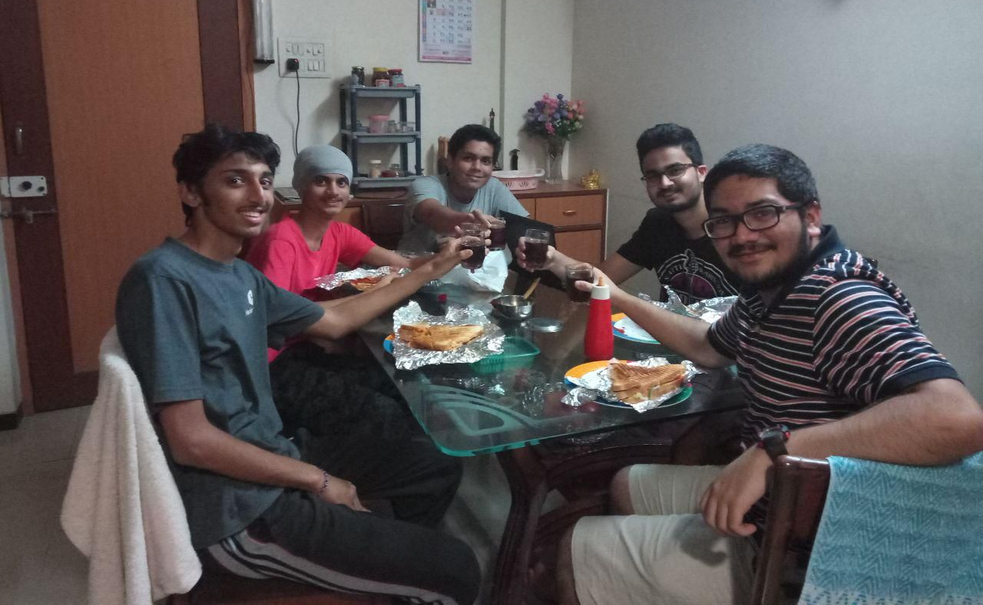
Fyziklání online
34 států
Kategorie Open

Slide 7
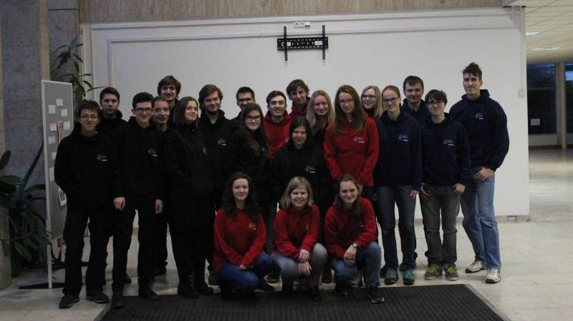

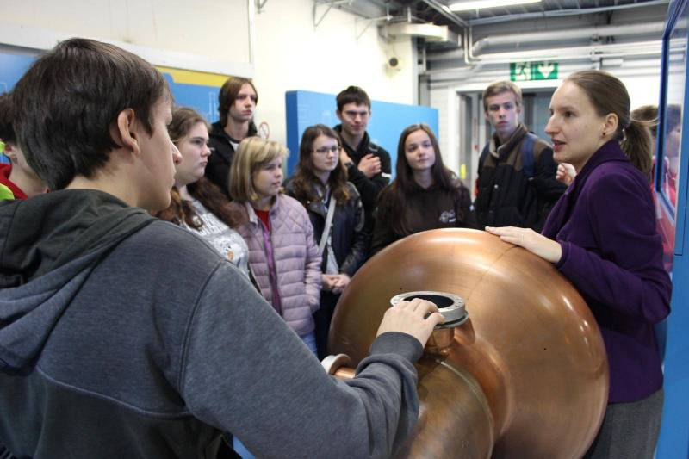
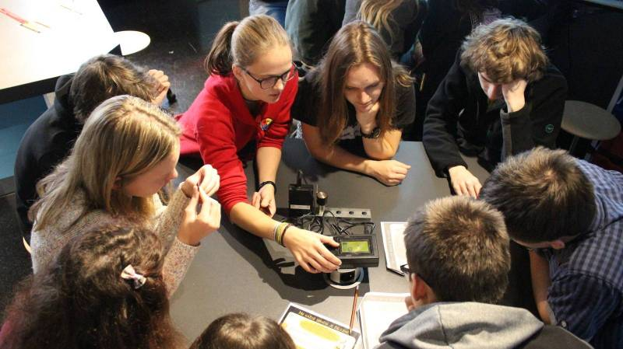

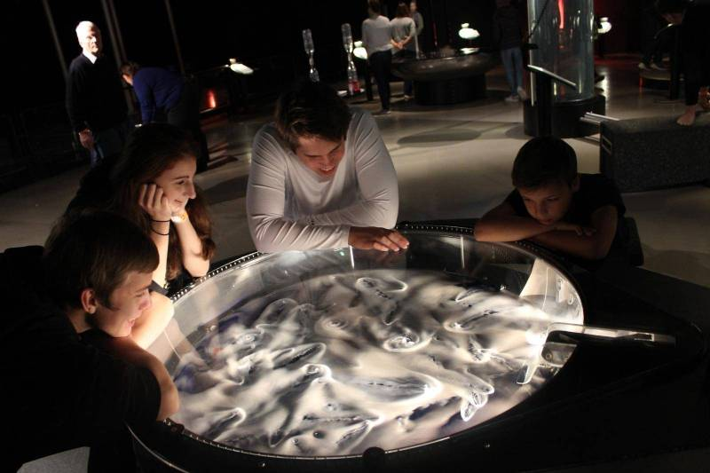
Týden s aplikovanou fyzikou

Slide 8
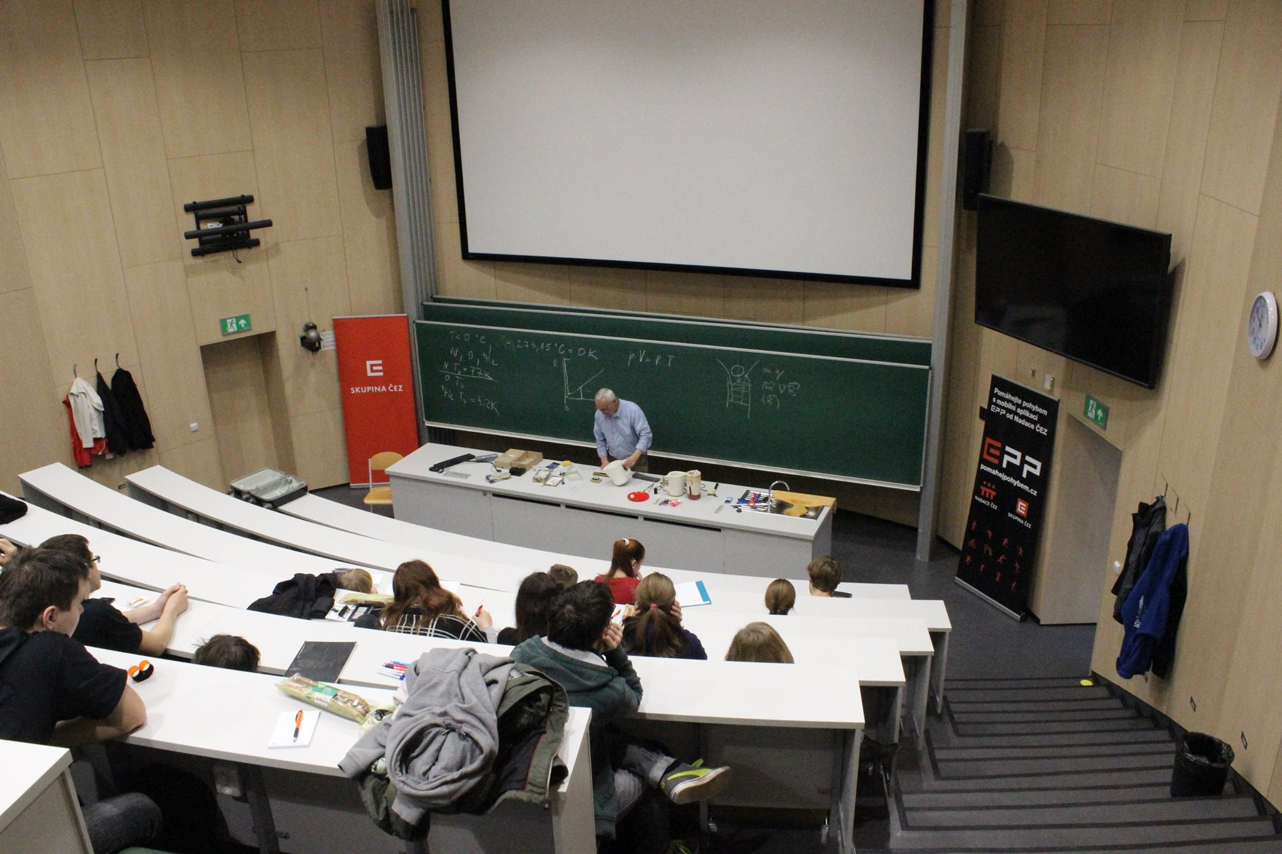
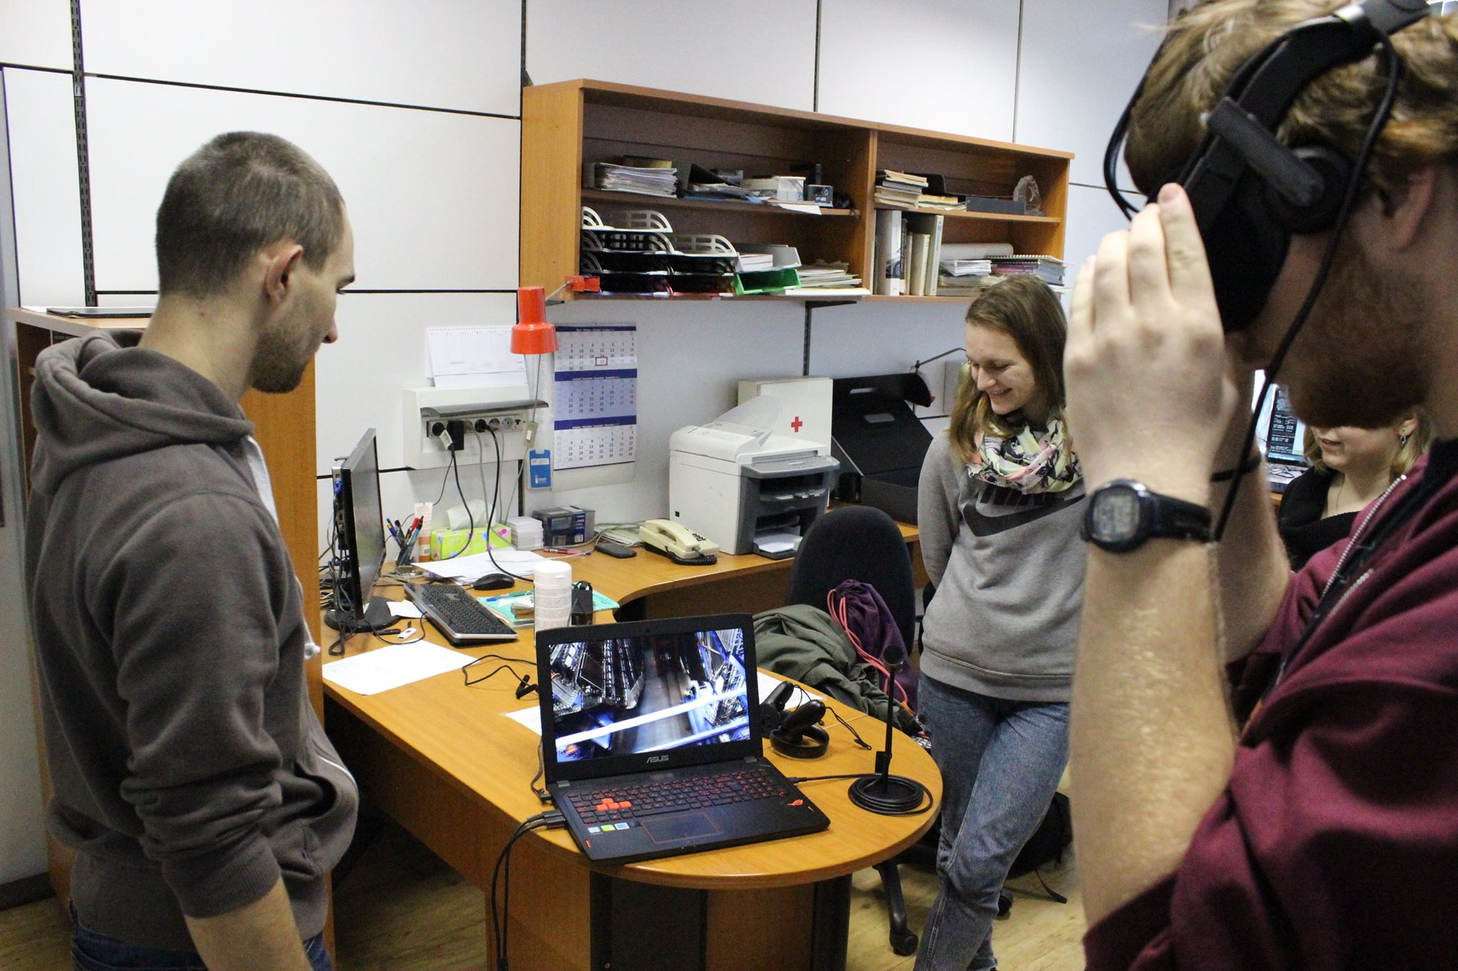
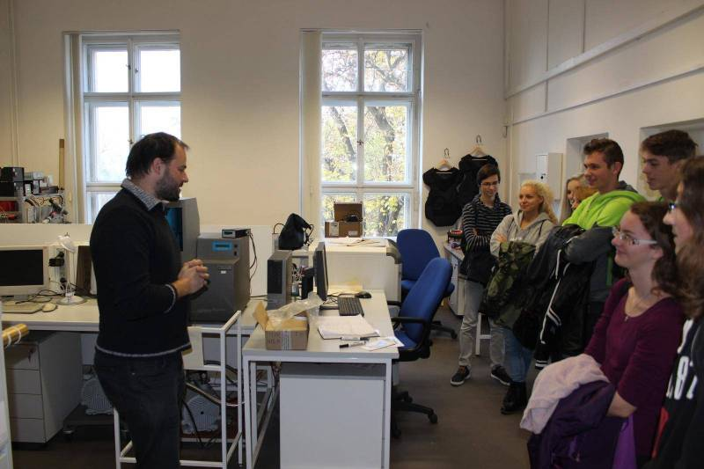
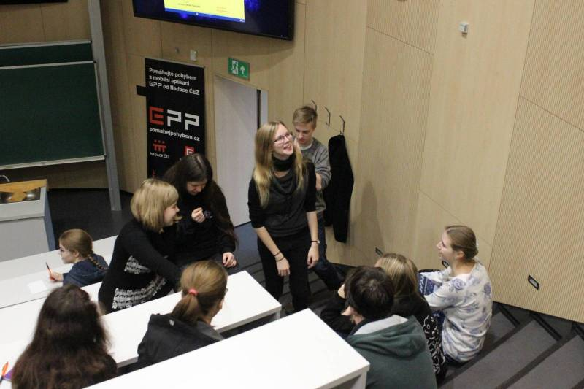
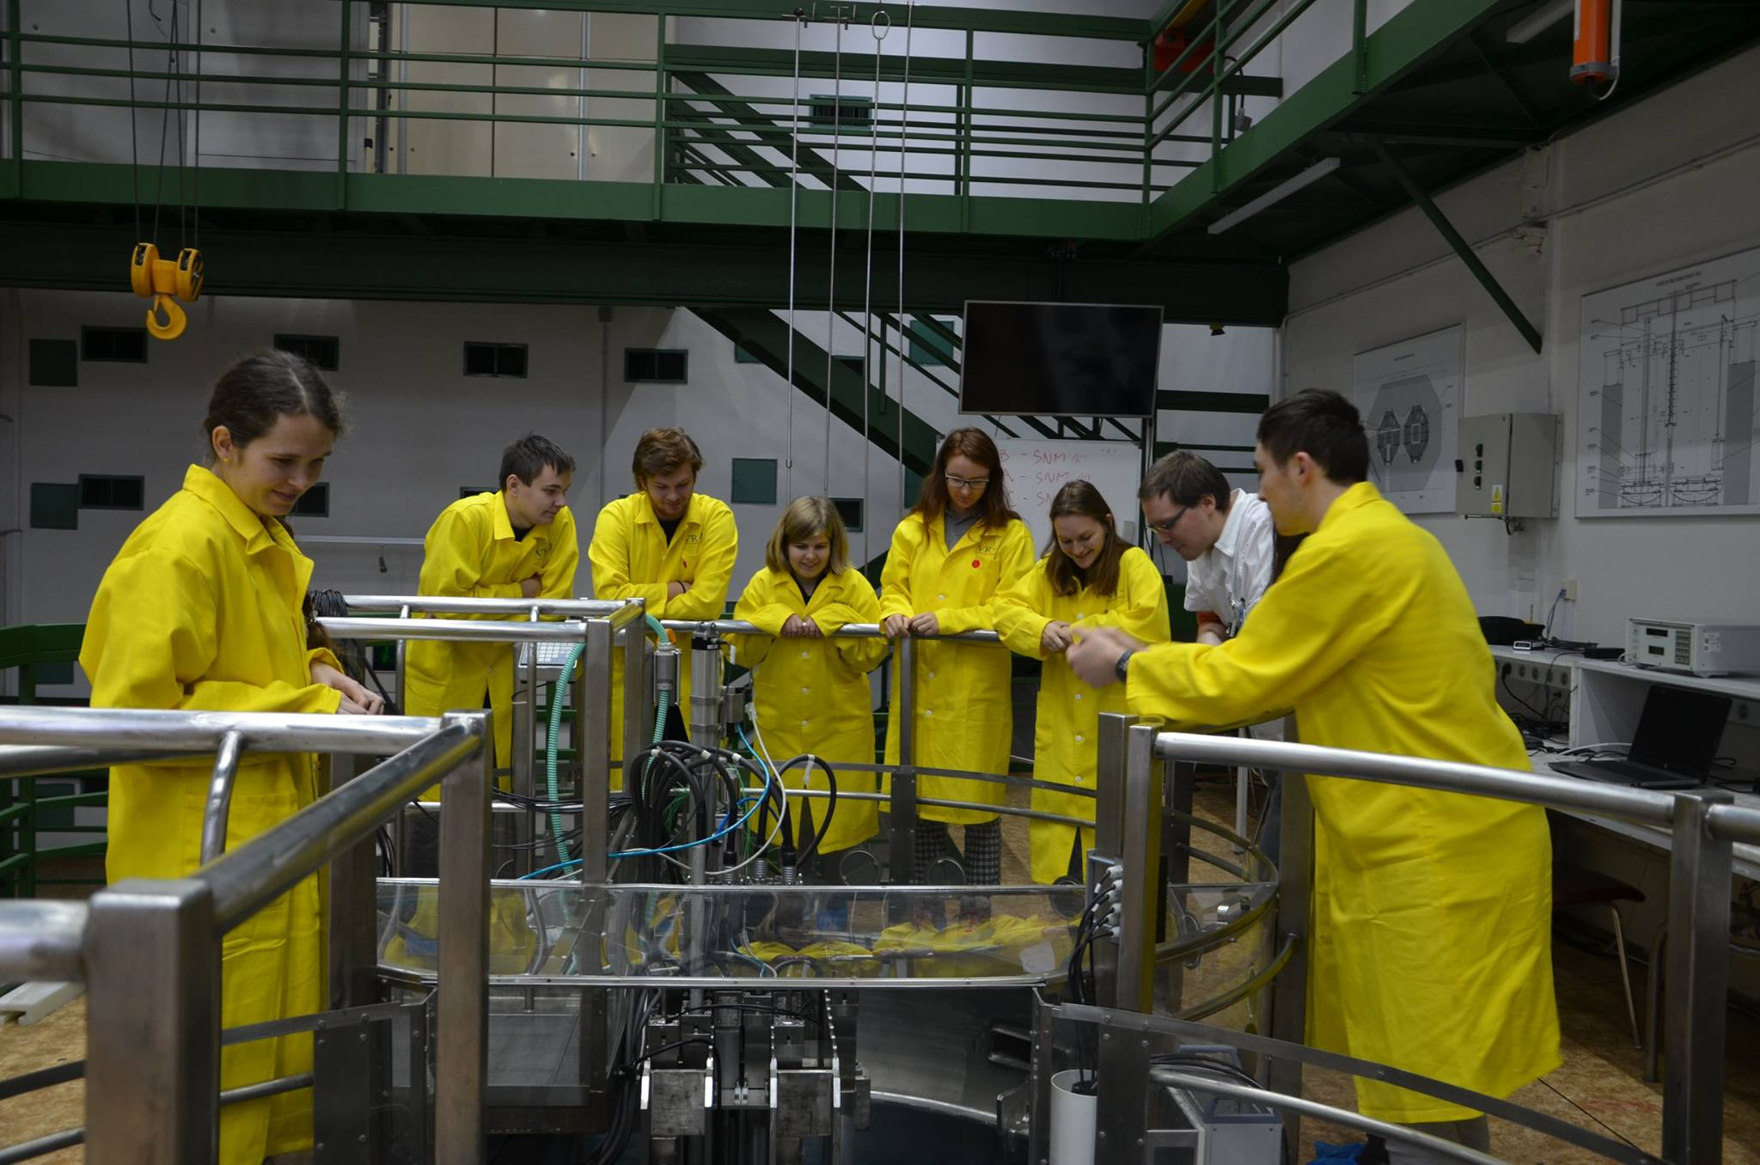
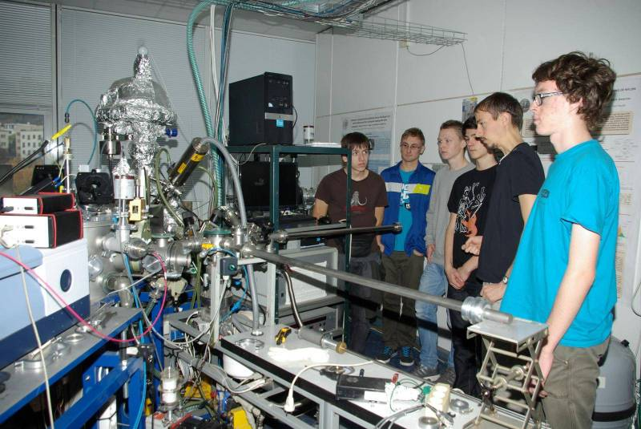
Den s experimentální fyzikou

Slide 9

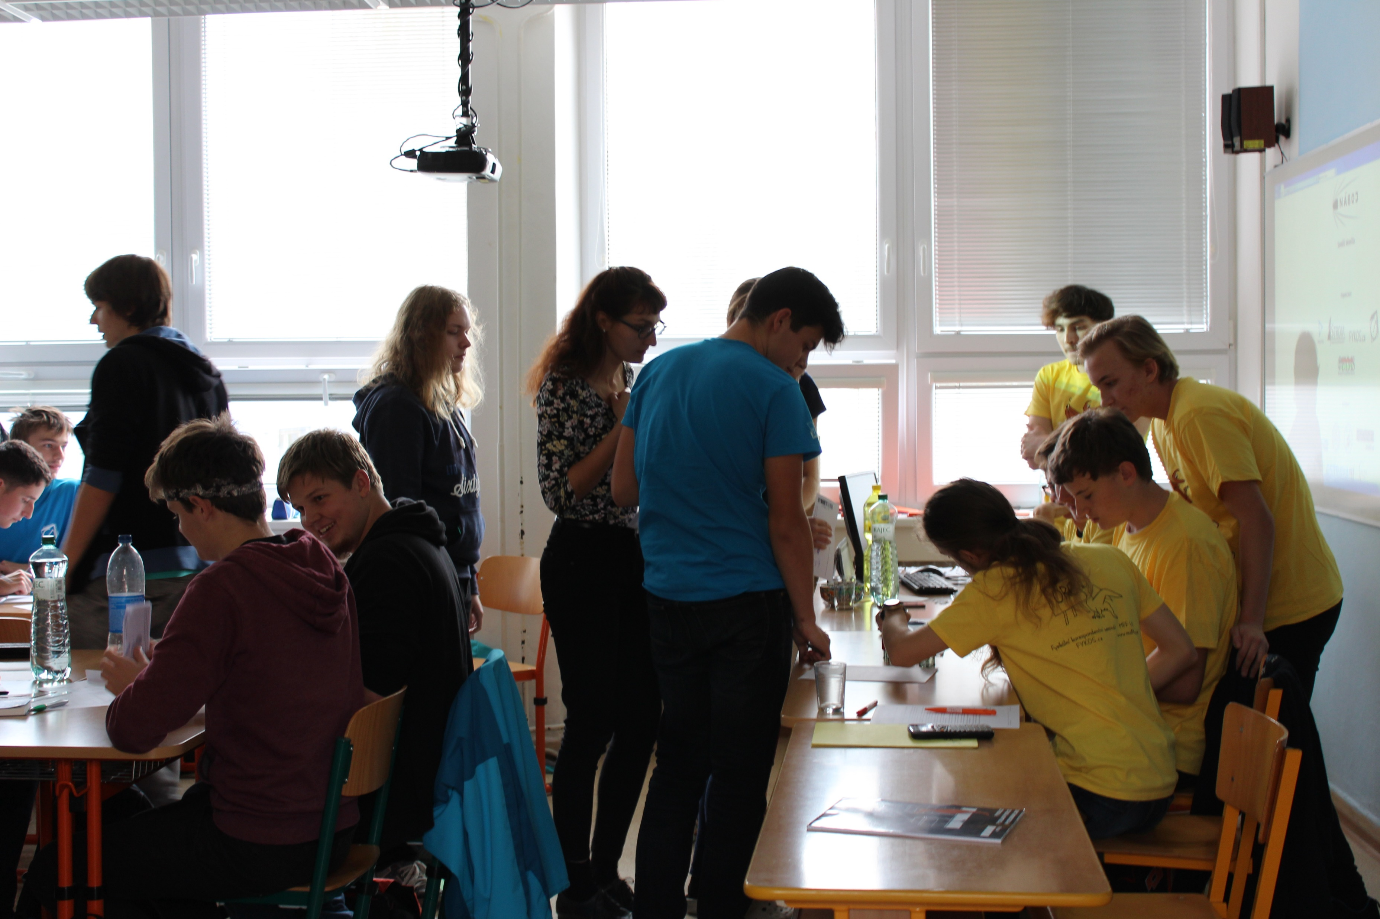
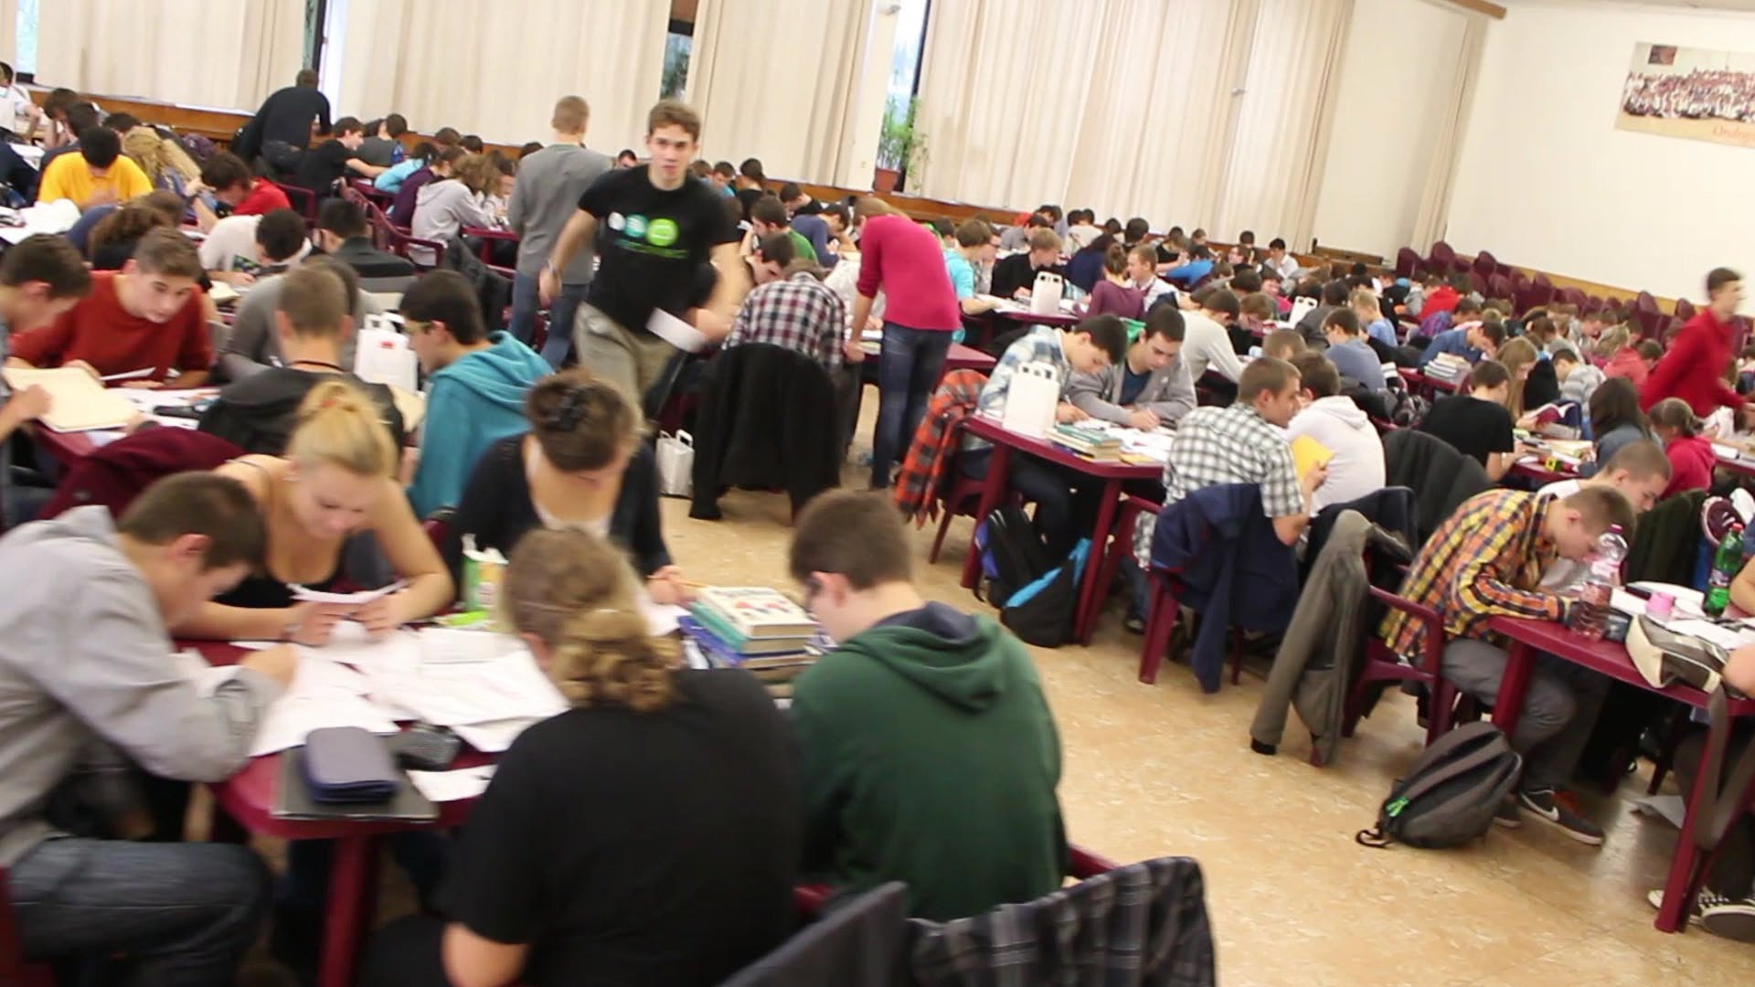
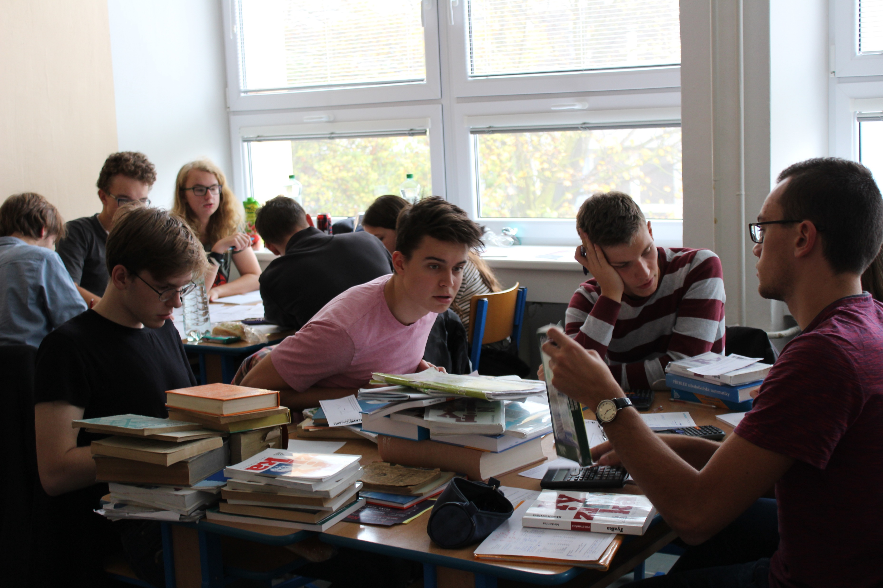
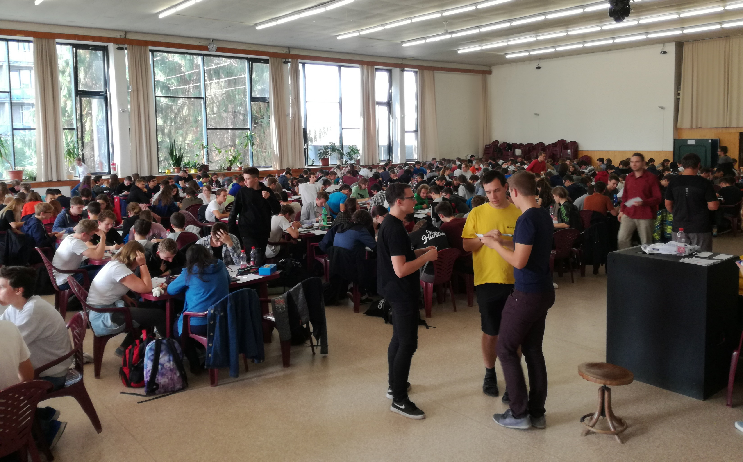
Fyzikální Náboj

Slide 10
Proč řešit FYKOS?
Zdokonalení (nejen) ve fyzice
Účast na soustředění
Noví kamarádi
Věcné ceny
Odpuštění přijimacích zkoušek na MFF UK díky osvědčení úspěšného řešitele

Slide 11
Děkuji za pozornost
V případě otázek pište
kacka.rosicka@gmail.com
fykos@fykos.cz
FYKOSí web
https://fykos.cz
Fyzikální Náboj, 8. 11. 2019

